Slide 1



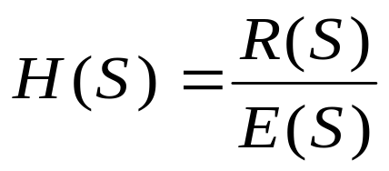
第六章 连续时间系统的系统函数
系统函数也称作系统的转移函数、传递函数等
系统函数 定义为零状态响应函数的象函数 与激励函数象函数 之比，即
零状态响应的拉氏变换
激励信号的拉氏变换
由于激励和响应既可以是电流，也可以是电压，所以系统函数有不同的量纲。
根据激励和响应所在端口的不同又可以把系统函数分为策动点函数、传输函数和转移函数。

Slide 2




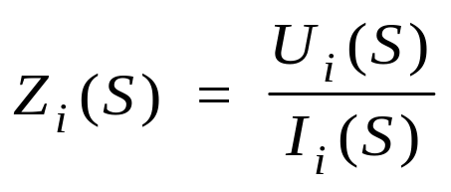
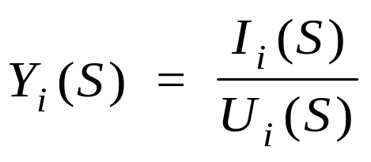
1.策动点函数（激励和响应在同一个端口）：
输入阻抗：
输入导纳：
•两者互为倒数关系。

Slide 3
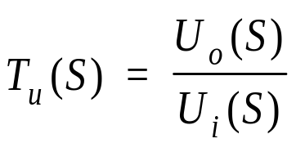
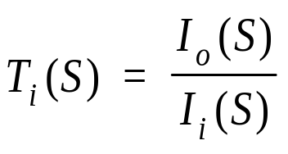
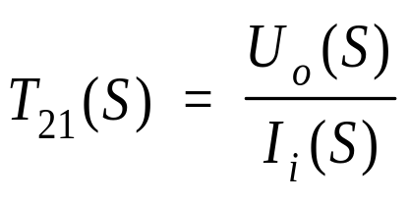
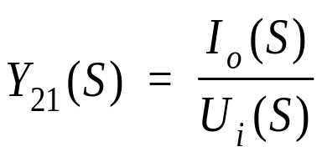
2.传输函数（激励与响应不在同一端口时）
•电压传输函数
•电流传输函数
3.转移函数（激励与响应不在同一端口时）
激励为电流源，响应为另一个端口的电压
转移阻抗函数
激励为电压源，响应为另一个端口的电流
转移导纳函数

Slide 4
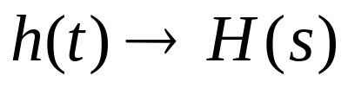


系统函数与系统的单位冲激响应信号构成一拉氏变换对的关系:
反映了系统时域特性，而 则是在 域中来描述系统特性，如系统的稳定性、零极点位置等。
•从分析系统的角度看，通过分析系统函数，可以知道系统零极点的分布情况、系统的稳定性及系统的频响特性等基本特性。
•从系统综合角度看，给定系统的技术指标，找出相应的系统的零极点及系统函数，就可用相应的模型加以实现。

Slide 5
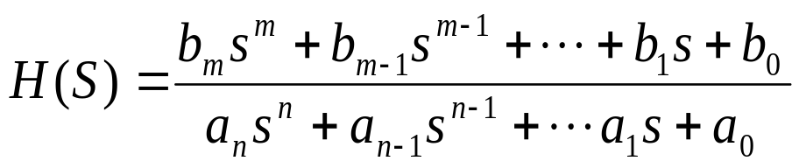
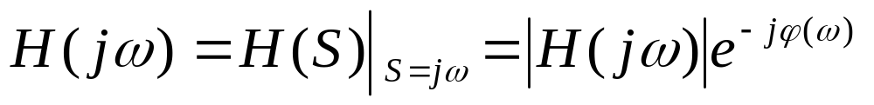
§6.1 系统函数的表示法
系统函数的一般形式是一个有理分式，其分子分母都是复变量s的多项式，即
表示系统函数的方法常用三种方法：频率特性曲线、复轨迹和极点零点分布图。
1.频率特性（即系统的频率响应特性）

Slide 6
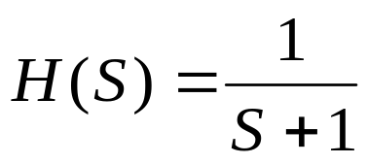
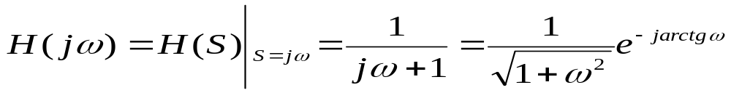


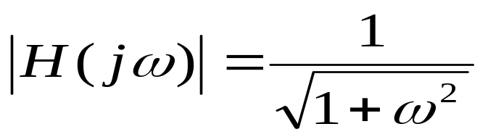

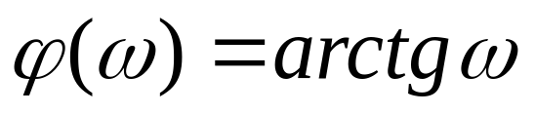

例如：
则
所以
0
从曲线上，可一目了然地看出系统的频率特性。

Slide 7
•在通信、控制以及电力系统中，一种重要的组成部件就是滤波网络，而滤波网络的研究就需要从它的频响特性入手分析。
•所谓“系统频响”是指系统在正弦信号激励之下，稳态响应随信号频率的变化情况。
•有时，频响特性曲线是在对数尺度的坐标轴中作出，称这种图为波特图。

Slide 8




2.复轨迹
系统函数 是复频率 的函数，它的模量和相角也是 的函数。给定一个 值，可有一对相应的模量和相角与之对应。
在复变函数理论中，就是 平面中的点到 平面中的映射。当 中的 给定而 变化，就可在 平面中得到一条幅度相角特性曲线；
一系列的 值对应一族幅相特性曲线。 =0情况（正弦激励情况），即 平面中的 轴到 平面中的映射，这时得到的这条曲线叫做系统函数的复轨迹。

Slide 9





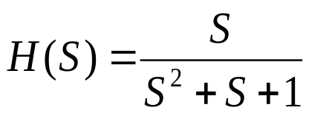
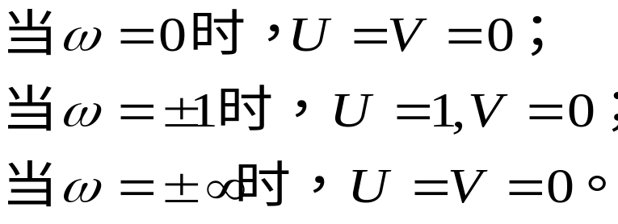
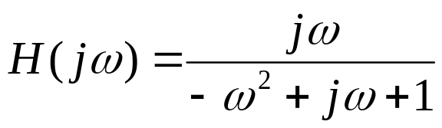
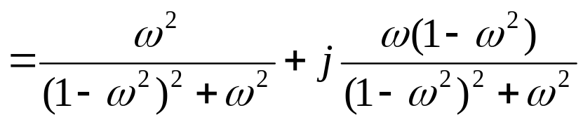



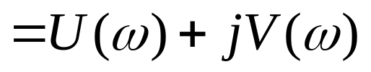
映射
0
0
平面
平面
例：
V
1
U

Slide 10
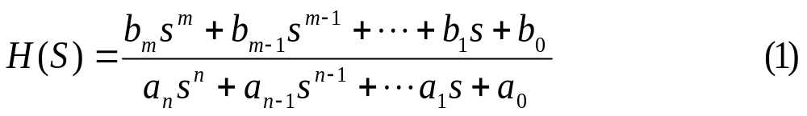
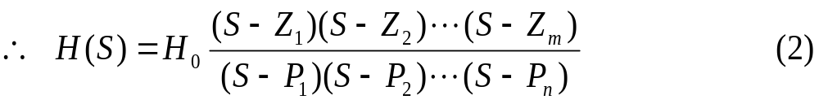
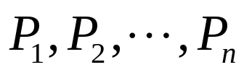
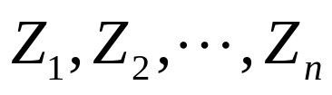
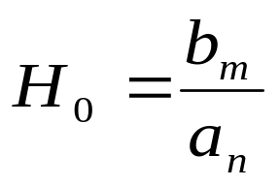
3.极点、零点图(Pole-Zero Plot )
系统函数可以表示成有理函数的形式，即
极点——使 为无穷大的 值，即分母多项式等于0的根；
零点——使 为 0 的 值，即分子多项式等于0的根。
显然
极点
零点

Slide 11
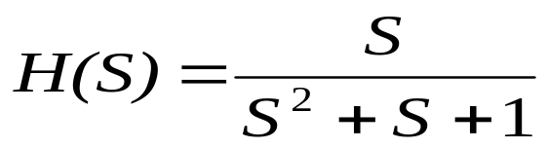
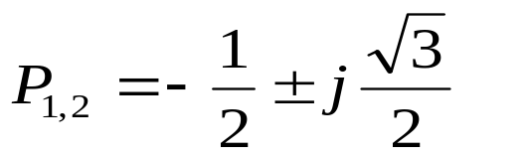
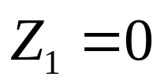


例如：
极点：
零点：
×
系统函数的零极点分布图
0
S平面
×

Slide 12
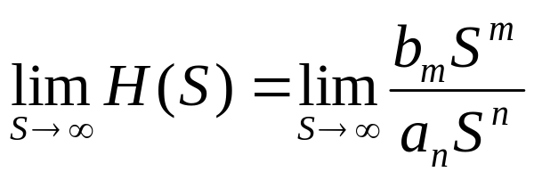
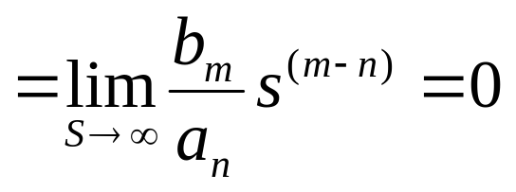


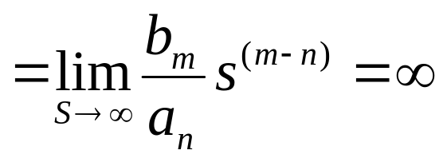


§6.2 系统函数的极零点分布及稳定
一、系统函数极零点分布及其时域模型
对于实系统，系统函数的零极点在 平面有限区域内呈实的和共轭特性，而在无穷远处，由(1)式:
若
说明在无穷大处有一 阶零点；
若
说明在无穷大处有一 阶极点；

Slide 13
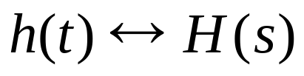

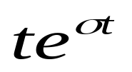





因为
所以，系统函数的极点在S平面中的位置就决定了其时域模式：
1.正实轴上的极点对应：
(单阶)
(二阶)，等
对应发散模式
2.负实轴上的极点对应：
(单阶)
(二阶)，等
对应收敛模式
3.左半平面的共轭极点对应：
(单阶)
(二阶)，等
对应收敛模式
4.右半平面的共轭极点对应：
(单阶)
(二阶)，等
对应发散模式

Slide 14

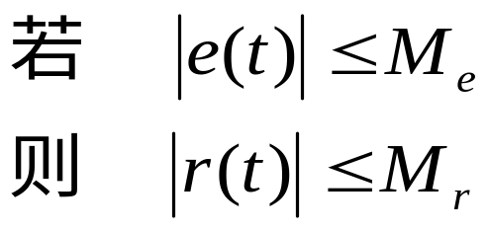

5.虚轴上的单阶极点对应等幅的正弦振荡。二阶以上极点对应发散的正弦振荡；
6.原点上的单阶极点对应单位阶跃信号，而原点上的重阶极点对应 的正幂函数。
二、系统的稳定及其条件
稳定系统：对于有界的激励信号产生有界的响应信号；
(Stable Systems)
不稳定系统：对于有界的激励信号产生无限增长的响
应信号。
(Unstable Systems)
1.从时域看
说明系统稳定，
其中 为有限值

Slide 15

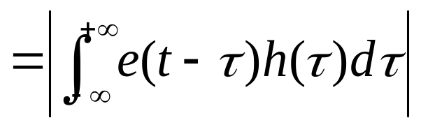
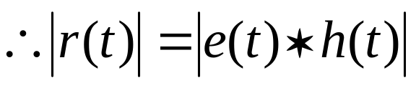
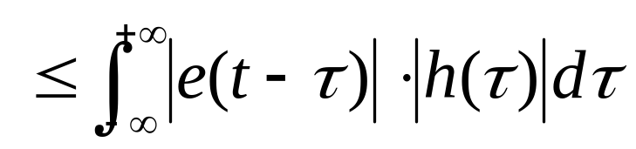
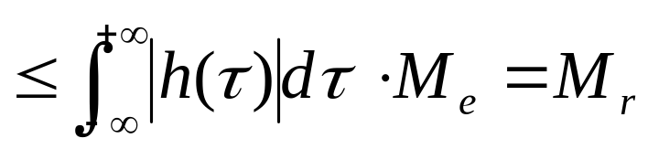
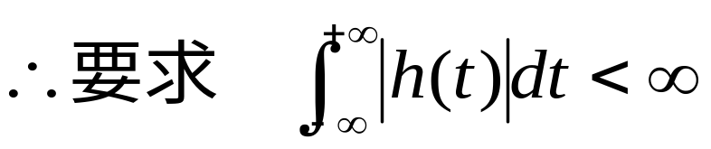
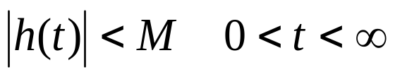
（A）
结论：
（1）除个别孤立的冲激函数外，单位冲激响应都应是有限的，即
M是有限的正实数
（2）系统的单位冲激响应信号必须满足绝对可积的条件，这不但是系统稳定的充分条件，也是系统稳定的必要条件。

Slide 16

2.从复频域看
系统稳定要求H(S)的零、极点分布必须满足：
• 在右半平面不能有极点；
• 在虚轴上的极点必须是单阶的。
(对应临界稳定系统)
由前面分析知
若
说明在无穷大处有一 阶零点；
若
说明在无穷大处有一 阶极点；

Slide 17


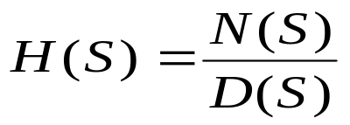
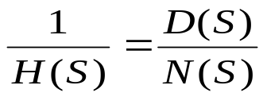


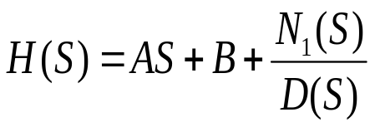


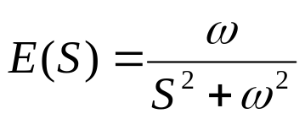
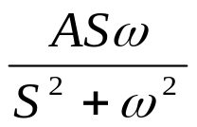

因此对系统函数的要求就是其分子多项式的次数只能比分母多项式的次数高1阶，即
而对策动点函数，
且零极点均在平面左半平面
对稳定的转移函数：
例如：设 为转移函数且 ，则
其中A为常数
若
则
响应中必含有 项，对应的时域模式为：
说明响应随频率的无限趋大而趋于无穷大

Slide 18
本章小結
基本概念：系統函数、系統函数的极零图、稳定系统、渐进稳定系统、临界稳定系统。
基本计算：求系统函数；画系统的频率特性曲线、极零图；由系统零极点的分布与时域模式的对应关系、系统稳定的时域条件和复频域条件。

